Slide 1
กฎข้อที่ศูนย์ของเทอร์โมไดนามิกส์ The Zero’th Law of Thermodynamics

Slide 2
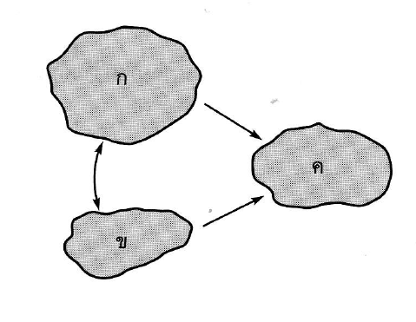
กฎข้อนี้กล่าวไว้ว่า “เมื่อวัตถุหรือระบบสองอย่างต่างก็มีอุณหภูมิเท่ากับวัตถุหรือระบบอย่างที่สาม ดังนั้นวัตถุหรือระบบสองอย่างแรกจะต้องมีอุณหภูมิเท่ากันด้วย

Slide 3
กฎนี้เป็นความจริงโดยไม่ต้องพิสูจน์ และนำไปใช้เป็นหลักในการวัดอุณหภูมิของสิ่งต่าง ๆ ด้วยเทอร์โมมิเตอร์ การที่วัตถุสองอย่างมาวางสัมผัสกัน จะเกิดการถ่ายเทความร้อนจนทำให้ระดับอุณหภูมิเท่ากัน เรียกว่า วัตถุทั้งสองอย่างนั้นอยู่ในสภาพสมดุลทางความร้อน

Slide 4
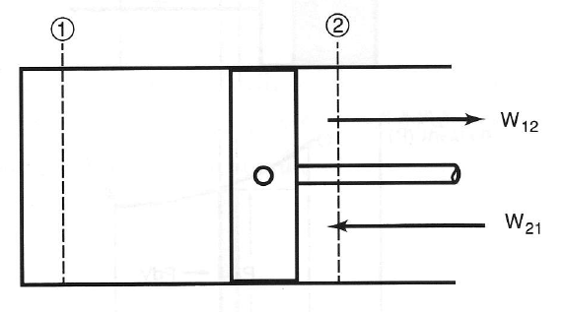
กระบวนการย้อนกลับไม่ได้ (Irreversible Process)

Slide 5
กระบวนการย้อนกลับได้ (Reversible Process)
เมื่อสารตัวกลางเปลี่ยนแปลงในสภาวะในกระบวนการย้อนกลับได้ ทั้งสารตัวกลางและสิ่งแวดล้อมจะสามารถกลับคืนสู่สภาวะเดิมได้อย่างสมบูรณ์ทุกประการ

Slide 6
ซึ่งพอจะสรุปลักษณะการย้อนกลับได้ของระบบใด ๆ ได้ดังนี้
ไม่มีความฝืดในขณะที่มีการเปลี่ยนแปลงสภาวะ
ในขณะที่มีการเปลี่ยนแปลงสภาวะ ความแตกต่างของความดันระหว่างระบบกับสิ่งแวดล้อมมีน้อยมาก
ในขณะที่มีการเปลี่ยนแปลงสภาวะ ความแตกต่างของอุณหภูมิระหว่างระบบกับสิ่งแวดล้อมมีน้อยมาก

Slide 7
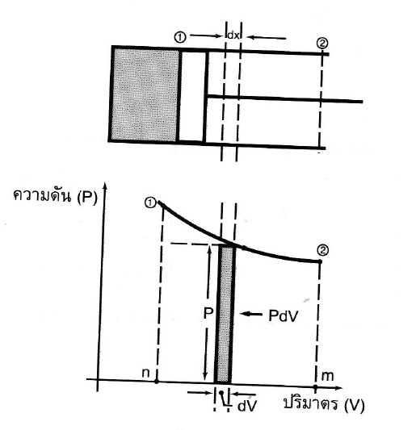
งานของระบบที่ไม่มีการไหลแบบย้อนกลับได้ (Reversible Nonflow Work)

Slide 8
จาก F = (P)(A)
งานที่เกิดขึ้นเมื่อลูกสูบเคลื่อนที่เป็นระยะ dx จะเท่ากับแรงคูณระยะทางที่ลูกสูบเคลื่อนที่ ดังนั้น
dw = (F)(dx)
= (P)(A)(dx)
แต่เทอม (A)(dx) = ปริมาตรของกระบอกสูบที่เพิ่มขึ้น

Slide 9
= dV
ดังนั้น dw = (P)(dV)
งานทั้งหมดเมื่อลูกสูบเคลื่อนที่จากสภาวะ 1 ไปสู่สภาวะ 2

Slide 10
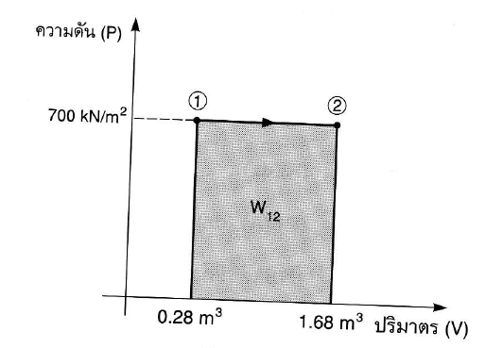
ตัวอย่าง
ถ้าสารทำงานเกิดการขยายตัวดันลูกสูบที่ความดันคงที่ 700 กิโลนิวตันต่อตารางเมตร จากปริมาตรเดิม 0.28 ลูกบาศก์เมตร ไปเป็นปริมาตร 1.68 ลูกบาศก์เมตร ให้หางานที่เกิดขึ้นเนื่องจากการขยายตัวของสารทำงาน

Slide 11
ตัวอย่าง
สารตัวกลางจำนวนหนึ่ง ที่ความดัน 3 บาร์ ปริมาตร0.18 ลูกบาศก์เมตร บรรจุภายในกระบอกสูบ ถ้าสารตัวกลางนี้ขยายตัวดันลูกสูบจนความดันลดลงเหลือ 0.6 บาร์ สมการขยายตัวเป็นไปตามกฎ P=c/V² เมื่อ c เท่ากับค่าคงที่และการขยายตัวเป็นไปแบบย้อนกลับได้ ให้หางานที่เกิดจากการขยายตัว

Slide 12
ตัวอย่าง
ก๊าซในกระบอกสูบเครื่องยนต์ 1 สูบ มีปริมาตร 0.06 ลูกบาศก์เมตร ถ้าก๊าซขยายตัวเป็นไปตามสมการ PV^{1.5} =ค่าคงที่ จากความดัน 55 บาร์ เป็น 1.4 บาร์ จงหางานเนื่องจากการขยายตัว

